Slide 1
2024. 08
감성 대화 말뭉치 LLM Fine Tuning
전준용 프로

Slide 2
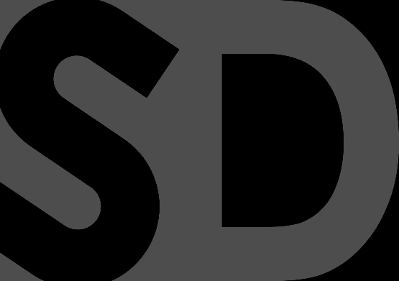

Contents
Ⅰ_ LLM Fine Tuning
Ⅱ_ 데이터셋
Ⅲ_ Llama3.1-8B-Insruct 모델 Fine Tuning
Ⅴ_ Fine Tuning 결과
Ⅵ_ 한계점&개선점

Slide 3
Contents
Ⅰ_ LLM Fine Tuning
PEFT
LoRA
QLoRA

Slide 4
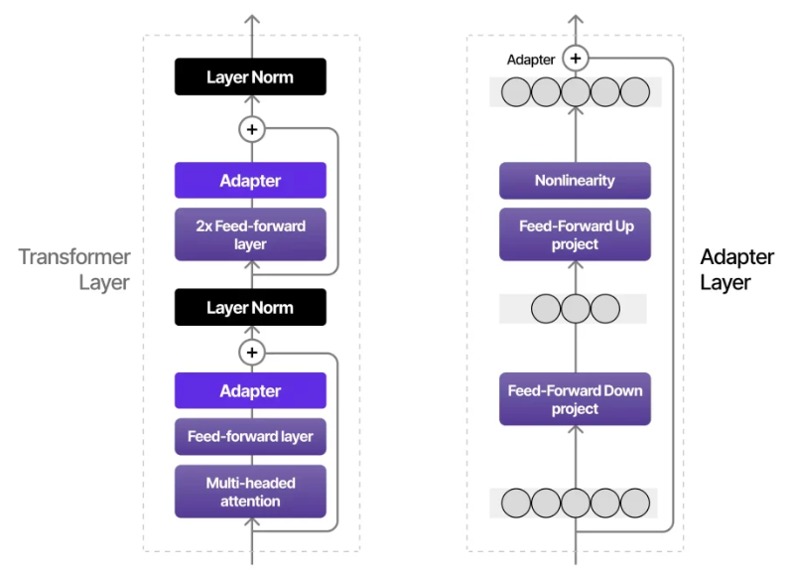
LLM Fine Tuning - PEFT
Parameter-Efficient Fine-Tuning (PEFT)란?
어댑터를 사용하여 pre-trained model 사이사이에 학습 가능한 작은 feed-forward networks를 삽입한 구조
기존 weights는 고정

Slide 5
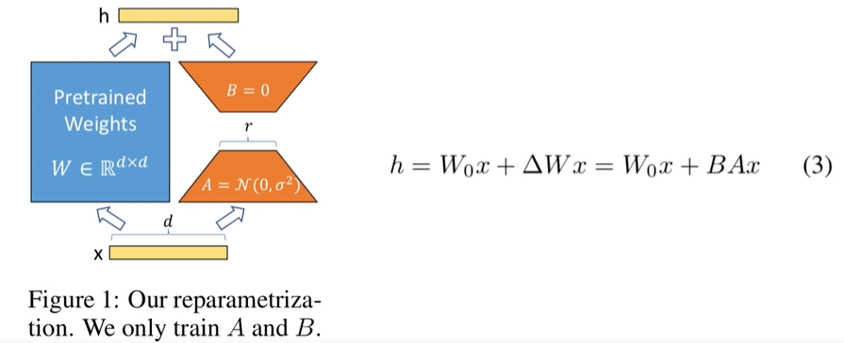
LLM Fine Tuning – LoRA
LoRA(Low-Rank Adaption)
기존의 weights는 고정 후 low-rank decomposition 세팅의 새로운 차원을 학습
적은 개수의 파라미터를 학습시켜도 원래 모델과 거의 비슷한 성능

Slide 6
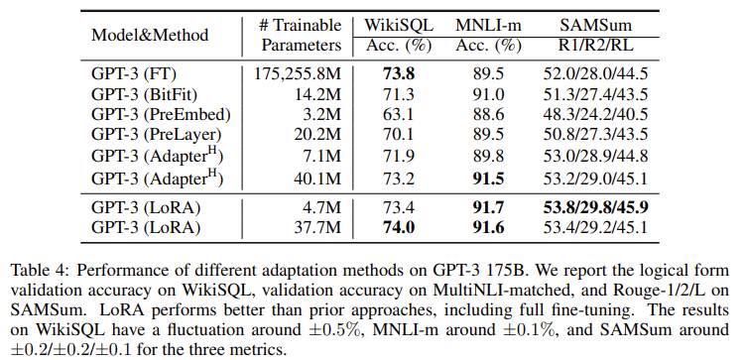
LLM Fine Tuning – LoRA
LoRA(Low-Rank Adaption)
LoRA를 이용했을때 해당 fields에서 SOTA 달성
0.01%의 파라미터 개수만 이용

Slide 7
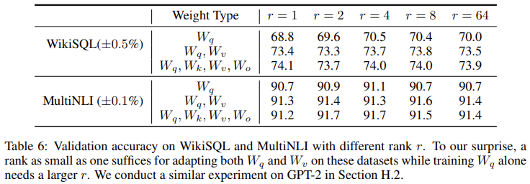
LLM Fine Tuning – LoRA
LoRA(Low-Rank Adaption)
- r=1 일 때 조차 좋은 성능

Slide 8
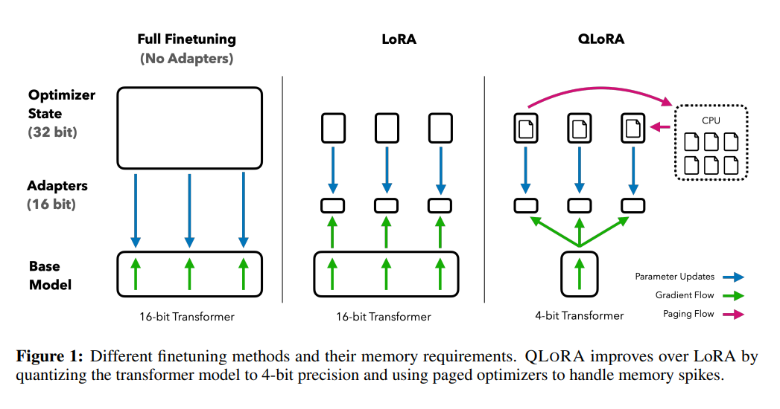
LLM Fine Tuning – QLoRA
Quantization Low-Rank Adaptation
NF4 PLM + BF16 LoRA

Slide 9
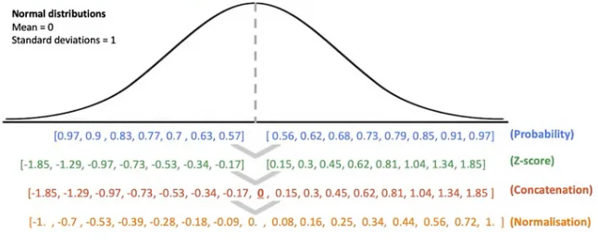
LLM Fine Tuning – QLoRA
NF4
Normal Float 4Bit
정규 분포 가중치를 보다 효율적으로 처리하도록 특별히 설계된 새로운 데이터 유형

Slide 10
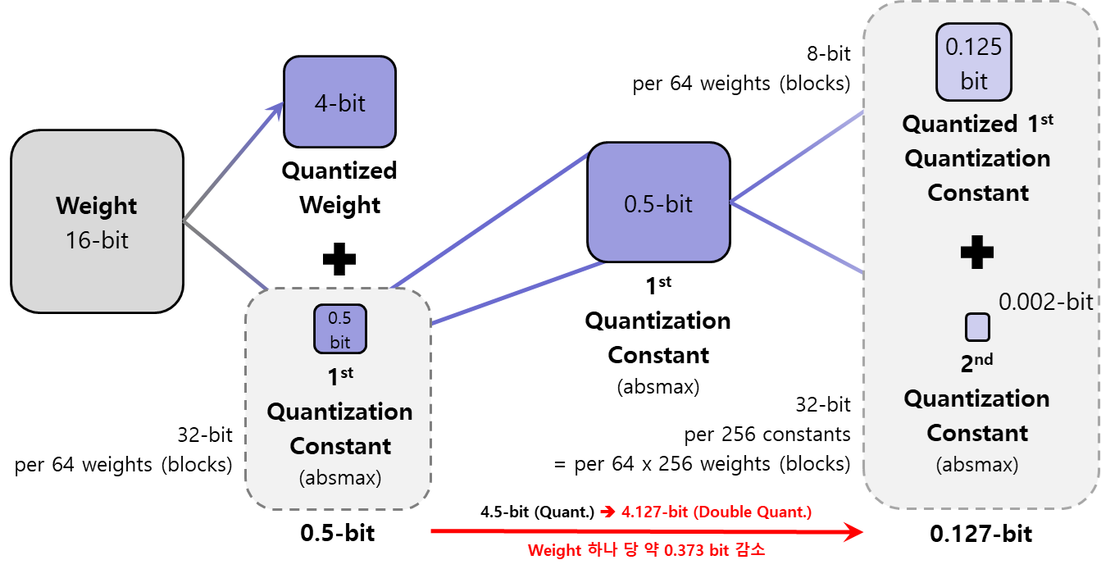
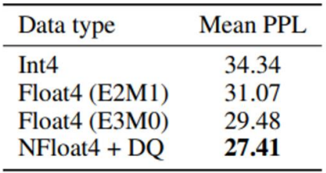
LLM Fine Tuning – QLoRA
NF4 – Double Quantization(DF)
양자화 상수를 양자화
양자화 상수는 모델 밖에 따로 저장되는 형태

Slide 11
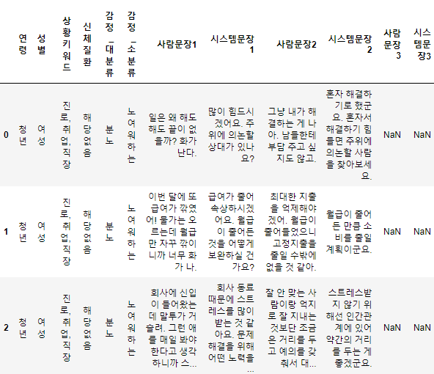
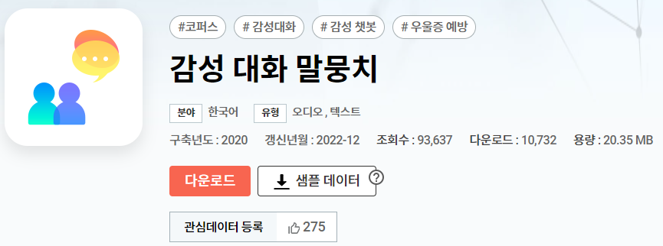
데이터셋 – 감성 대화 말뭉치
AI Hub

Slide 12
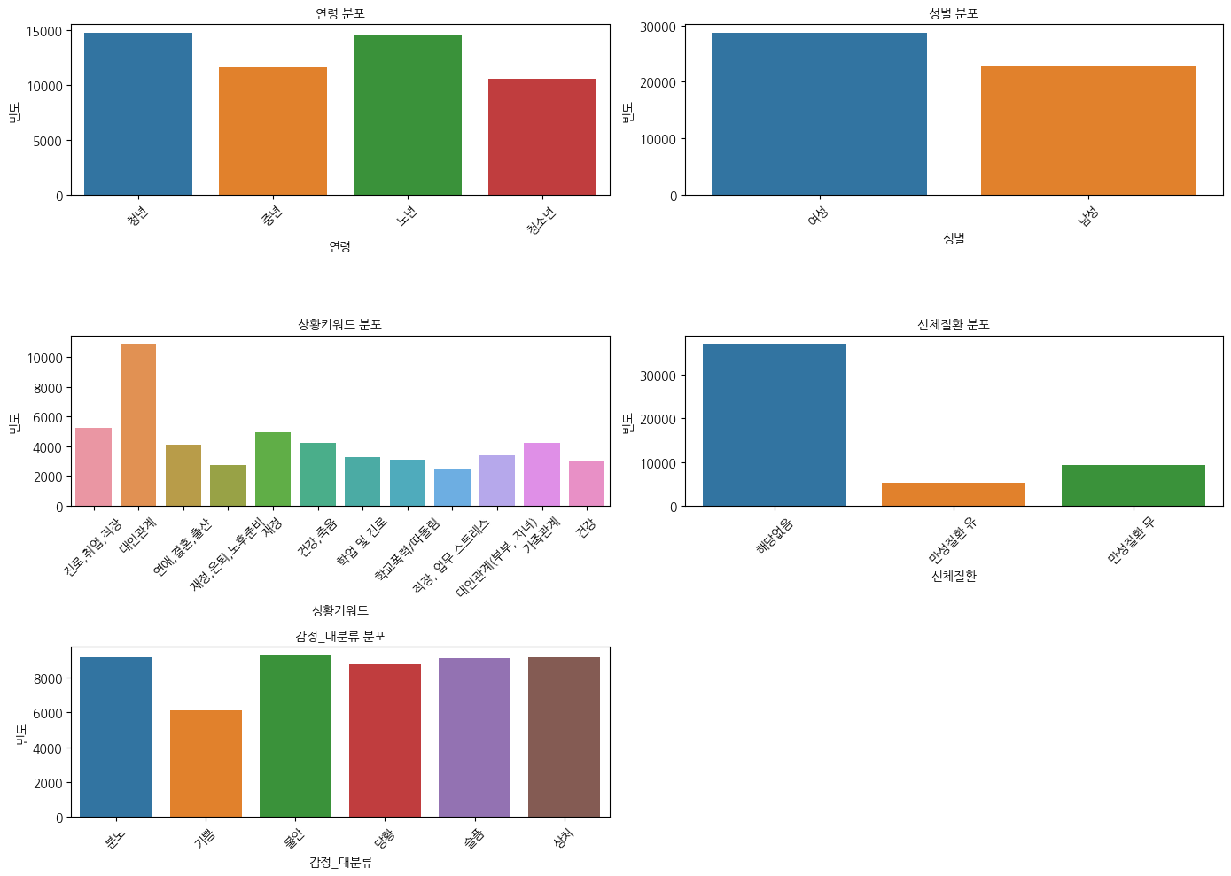
데이터셋 – 감성 대화 말뭉치

Slide 13
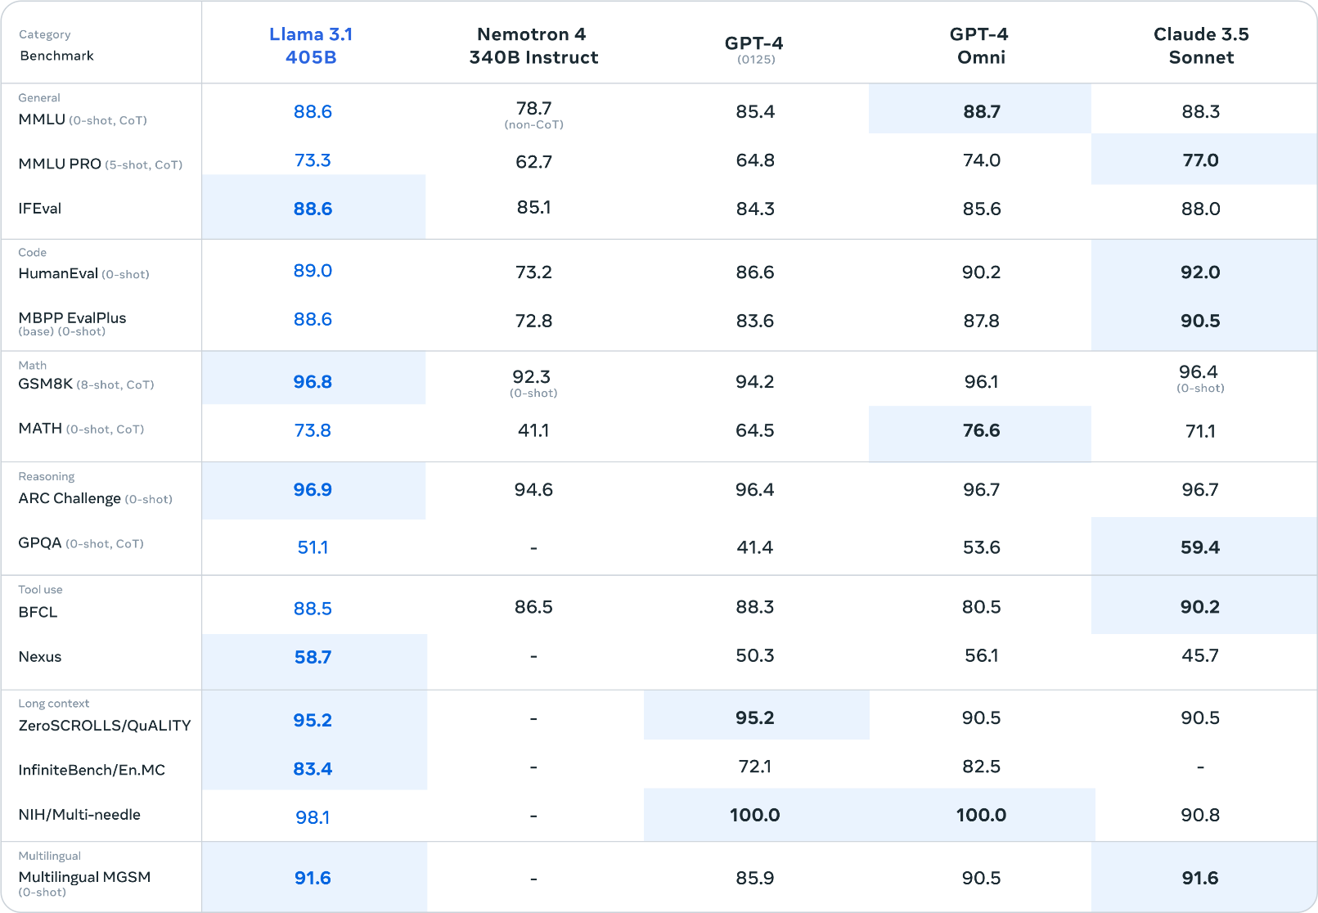
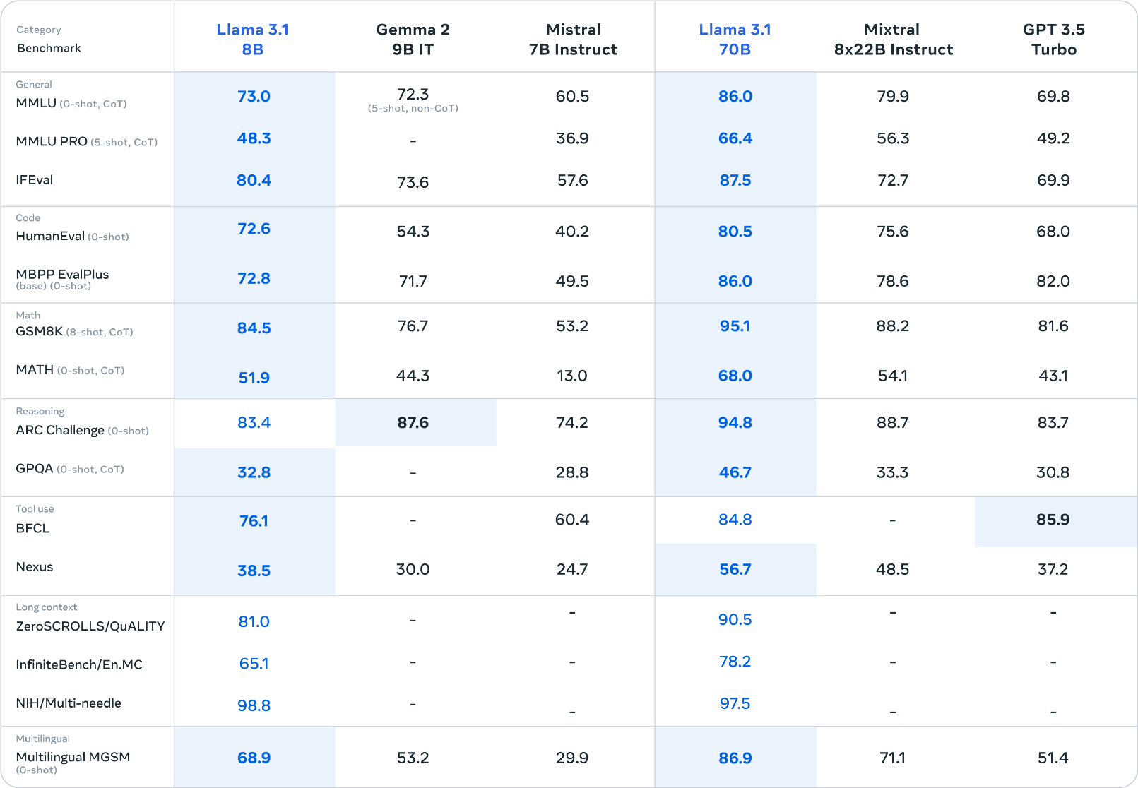
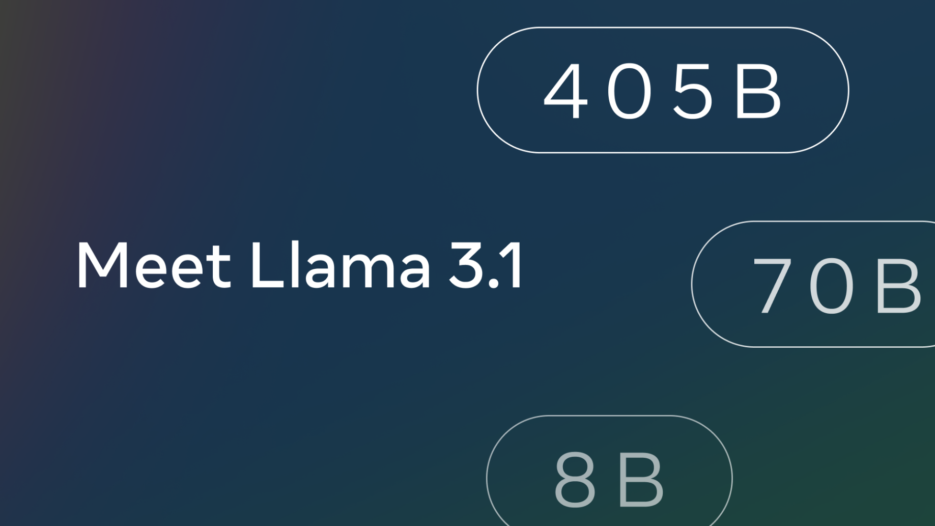
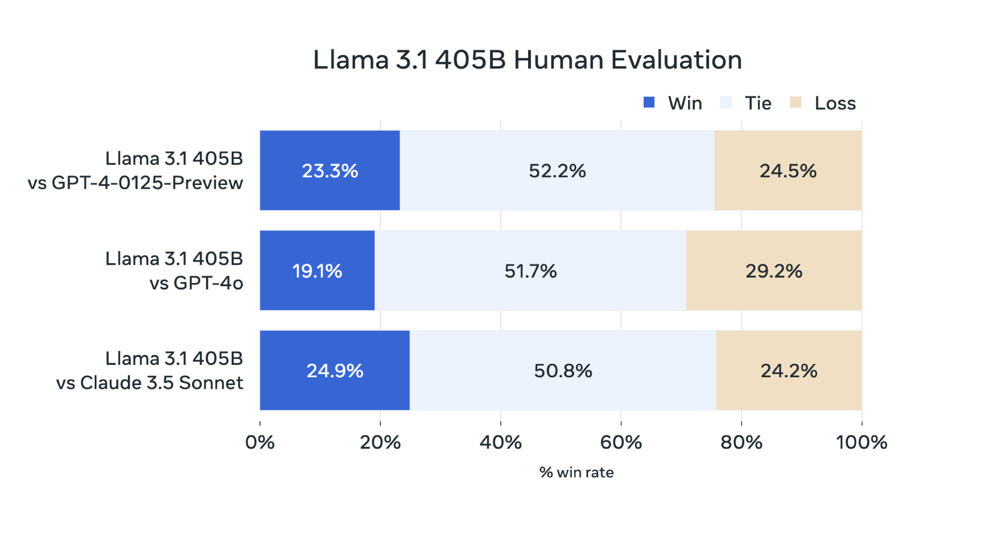
Llama3.1-8B-Instruct – QLoRA
Llama3.1

Slide 14
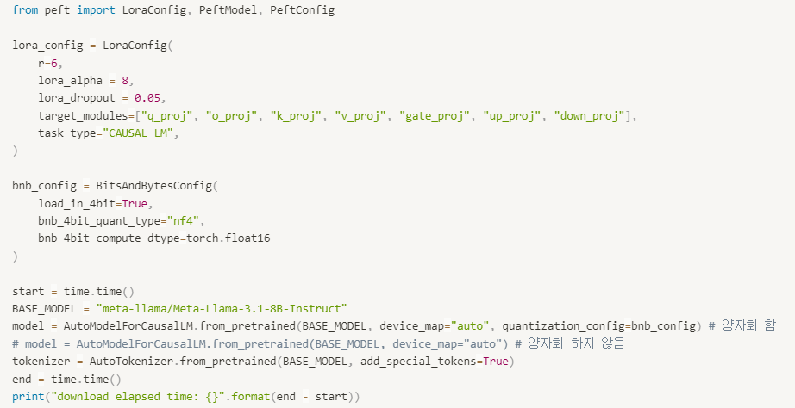
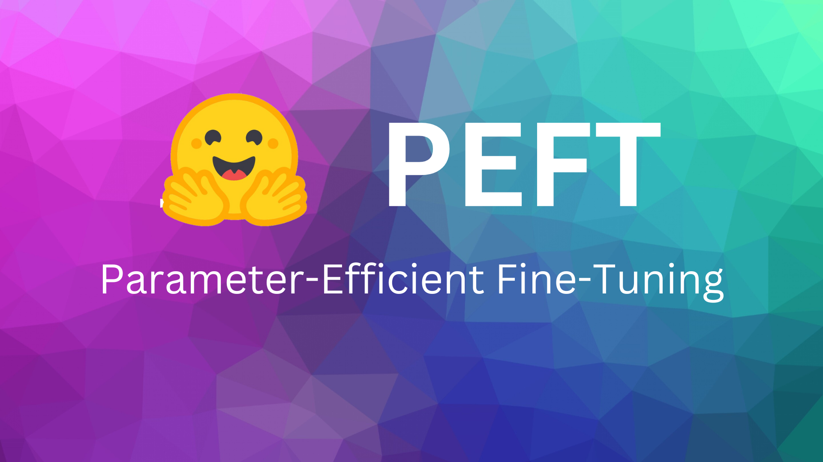
Llama3.1-8B-Instruct – QLoRA
PEFT

Slide 15
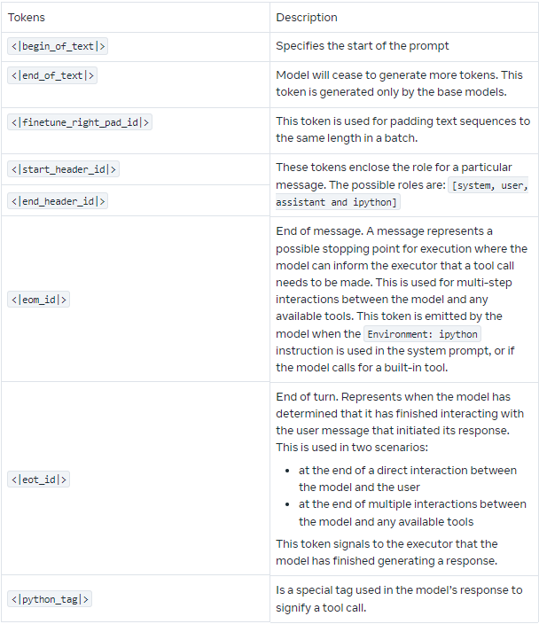
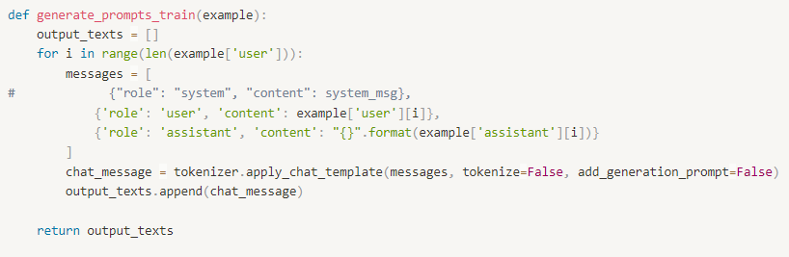
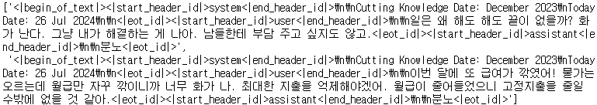
Llama3.1-8B-Instruct – QLoRA
Preprocessing - Special token

Slide 16
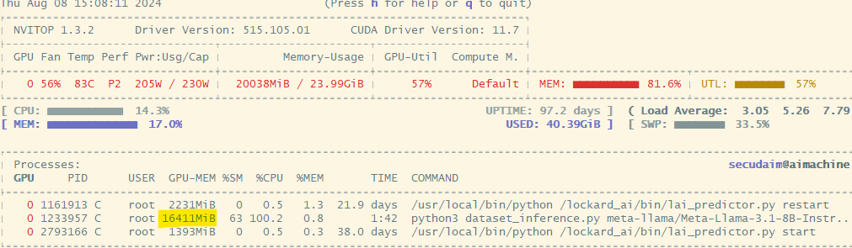
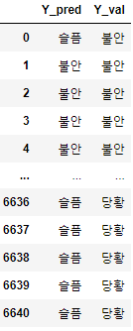
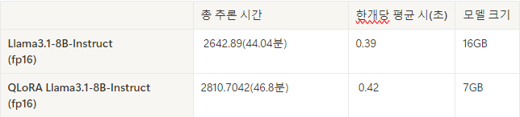
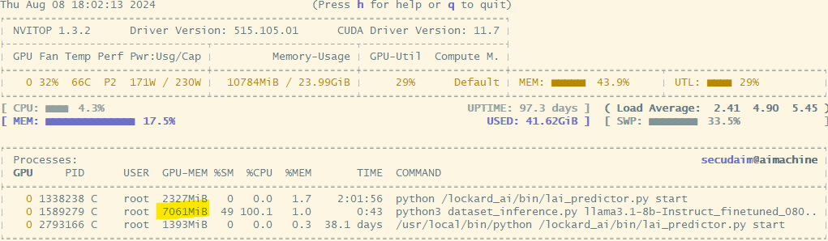
Llama3.1-8B-Instruct – Inference
Model Size & 출력
-

Slide 17
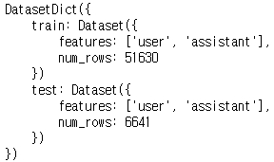
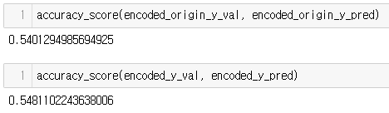
Fine Tuning 결과 비교

Slide 18
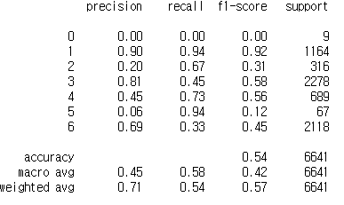
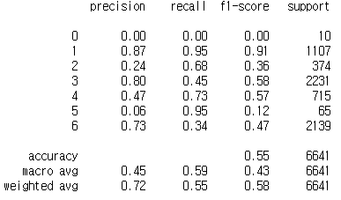
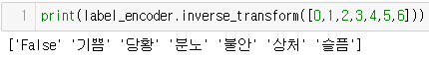
Fine Tuning 결과 비교
Base Model
Fine Tuned Model

Slide 19
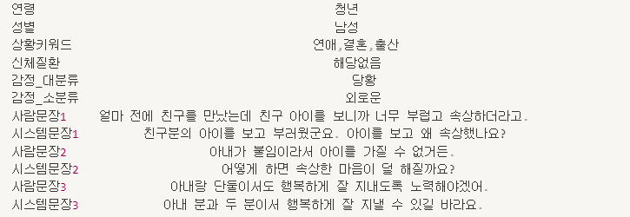
한계점&개선점
데이터셋 – 모호한 라벨링, 데이터셋의 한계

Slide 20
한계점&개선점
8B 모델(저용량 모델)의 한계
1 epoch로 가볍게 학습 진행
LLM 학습 방식에 대한 이해 부족
다른 모델과의 비교 부재
목적과의 괴리

Slide 21
감사합니다.

